Slide 1
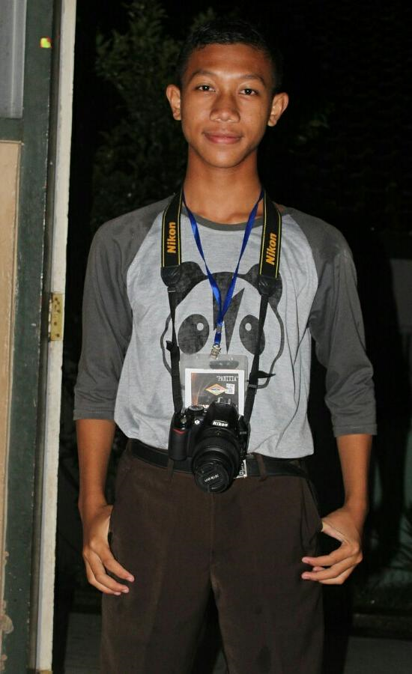
Kenalan yuk…..
Nama : Wahyu Restu Pamuji
Umur : 19 Tahun
Alamat : Jepara, Jawa Tengah
Posisi : Santri Flutter Udacoding batch-4
Ig : @wahyurestupamuji

Slide 2
HELLO FLUTTER AND HAVE FUN WITH LOGIN PAGE
CODING TALK #45

Slide 3

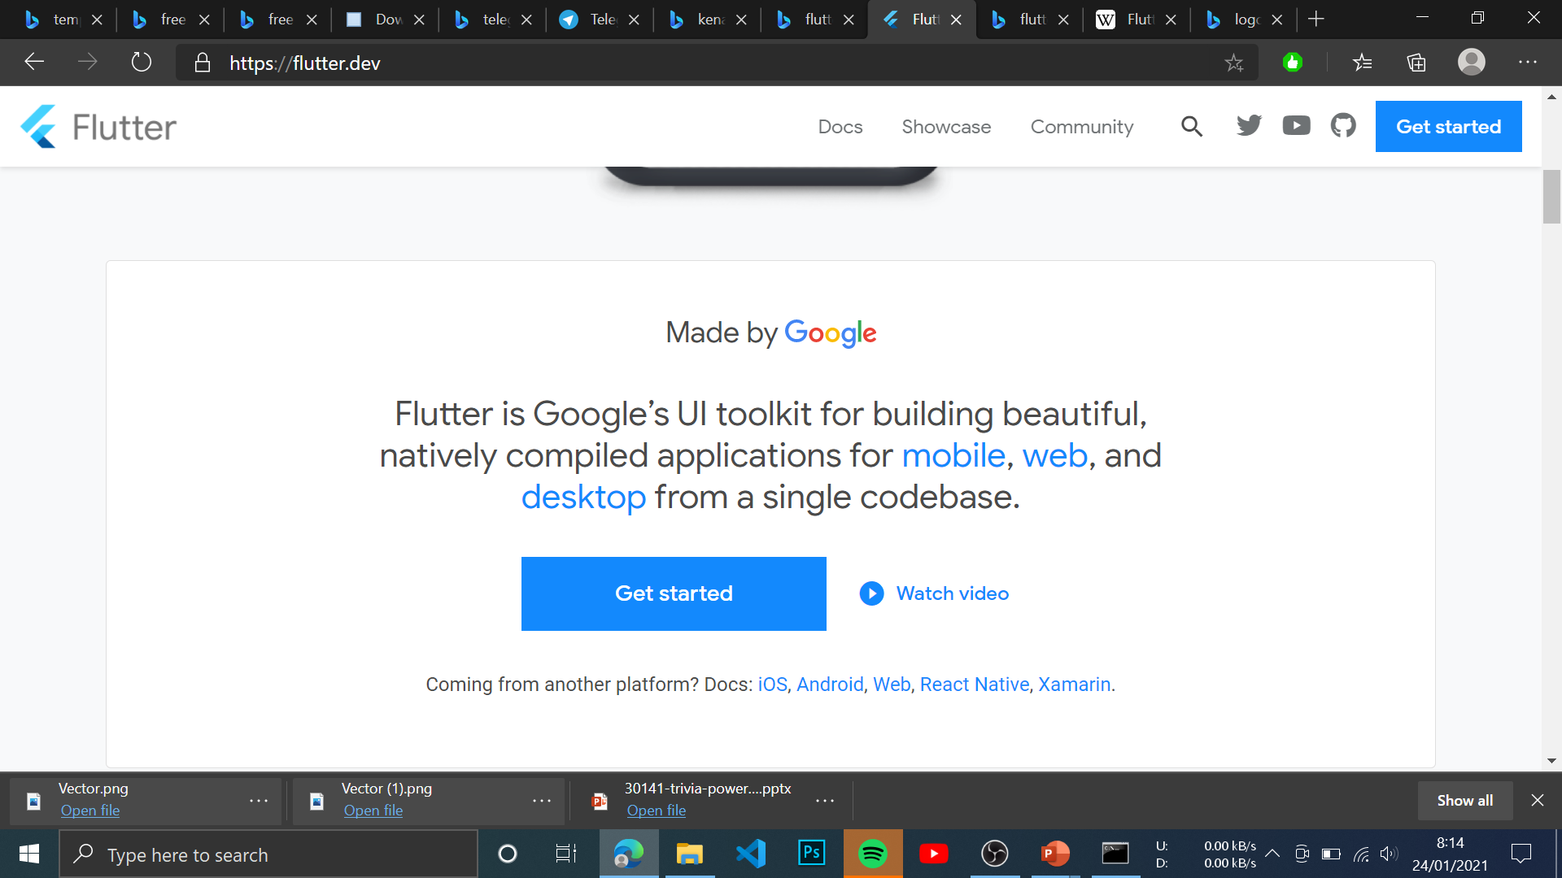
Introduction about Flutter
Flutter dirilis awal (Flutter alpha) oleh Google terjadi pada Mei 2017. Aplikasi Flutter dapat ditulis dalam bahasa pemograman Dart. Versi Flutter Beta diumumkan oleh Google pada bulan Februari di Mobile World Congress 2018.

Slide 4
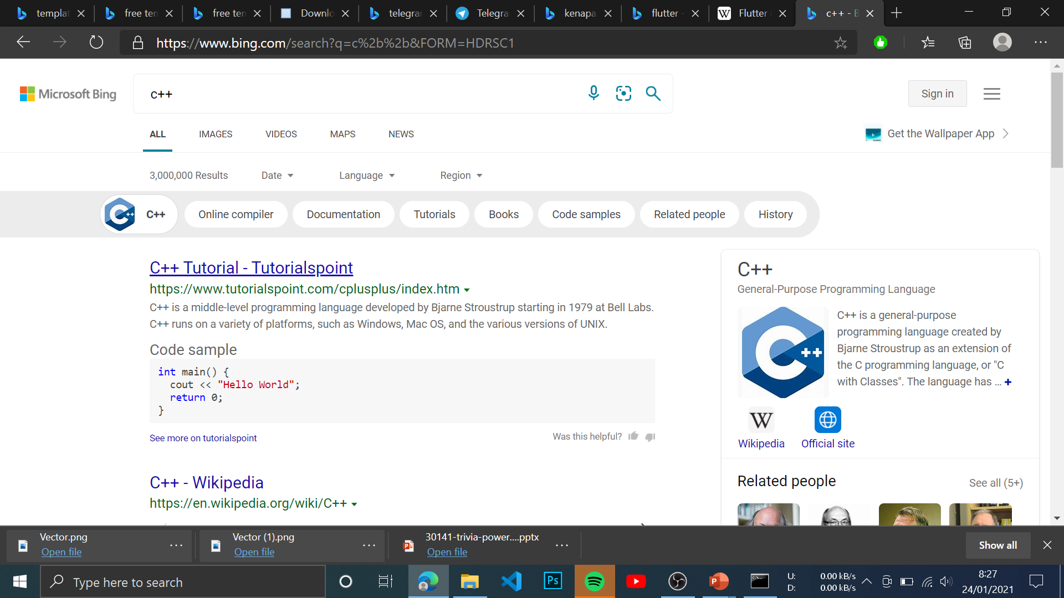
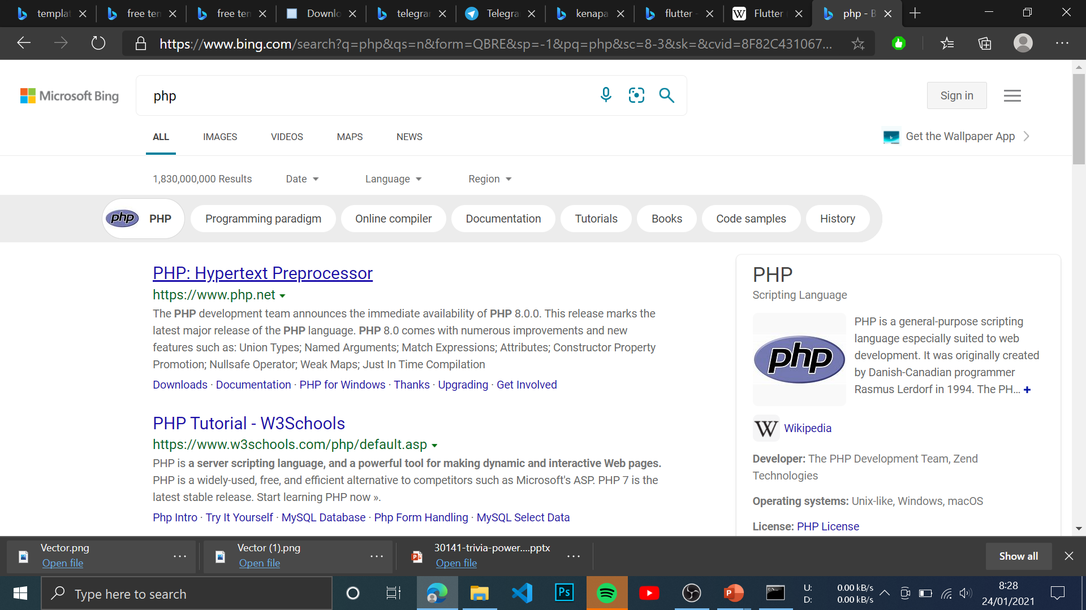

Next..
Open Source
Dart berbagi fitur dengan banyak bahasa lain seperti Kotlin dan Swift dan dapat dengan mudah ditransformasikan ke dalam kode JavaScript

Slide 5

Why Flutter?
1. Fast development, single Codebase
2. Expressive UI
3. Hot Reload
4. Mudah dimengerti dan dipelajari
5. Komunitas yang berkembang

Slide 6
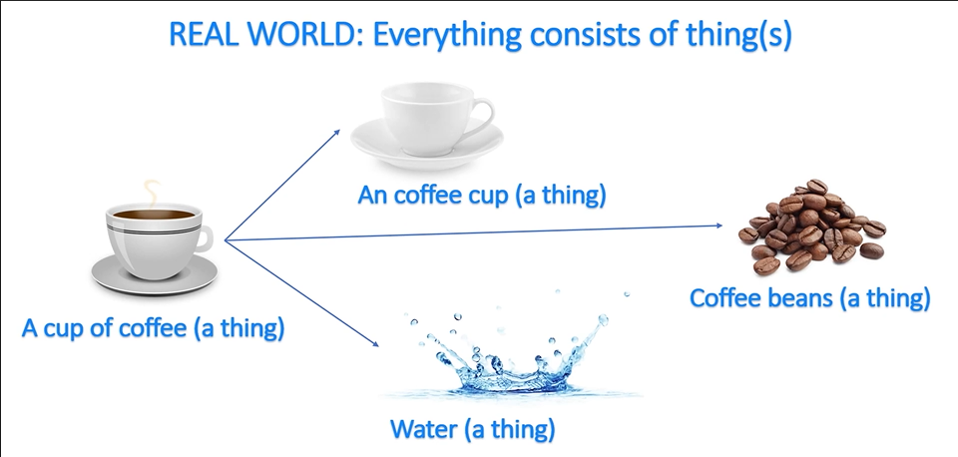
Apa itu widget?
Semua yang berhubungan dengan komponen Flutter disebut dengan Widget, dimulai dari text input, button, radio button, label text, dan sejenisnya. Widget ini disusun secara hierarki dan ditampilkan pada layar.

Slide 7
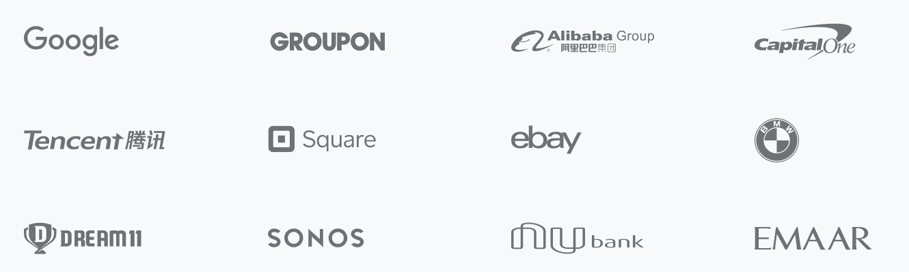
Example Flutter aplication
1. Reflectly: Self-care journal
2. Google Stadia, Google Ads & Google Assistant
3. Xianyu
4. KlasterMe
5. Paring (app connecting singles)
Showcase - Flutter

Slide 8

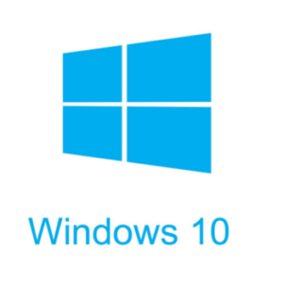

Set Up Flutter
Windows install - Flutter

Slide 9
